Slide 1
基于目标性的显著性检测

Slide 2
研究现状与意义
介绍图像显著性和目标性
显著性与目标性的融合
实验结果

Slide 3
研究意义与现状
人类可以快速准确地识别视觉场中的显著区域。在机器上模拟人类的这种能力对于使机器能够像人类一样处理视觉内容是至关重要的。
基于视觉注意的显著性区域检测对于图像分析过程有着非常重要的意义。将计算资源优先分配给那些容易引起观察者注意的区域，必将极大提高现有的图像处理分析方法的工作效率。显著性区域检测正是在这个基础上提出并发展起来的。

Slide 4
研究意义与现状
自下而上：
自下而上的数据驱动的显著性检测方法
结合方向，颜色，强度等比较简单的特征综合得到图像的显著性
自上而下：
自上而下的任务目标驱动的检测方法
视觉认知功能，如脸，人类，汽车等概念信息作为显著性检测的向导

Slide 5






图像显著性
视觉显著性是指智能算法通过模拟人的视觉特点，标注出图片中的显著区域，着重查找人比较感兴趣的地方
第一行为彩色原图
第二行为对应的显著性图
显著图中越白的地方对应原始彩色图中显著性越明显

Slide 6
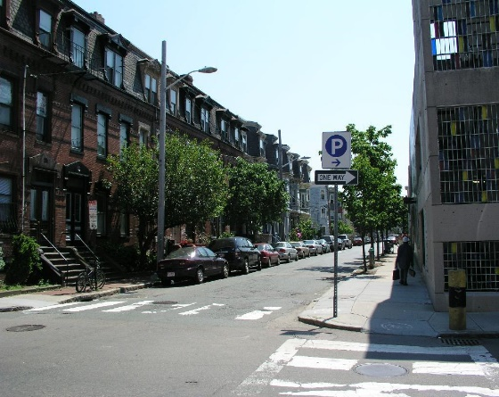
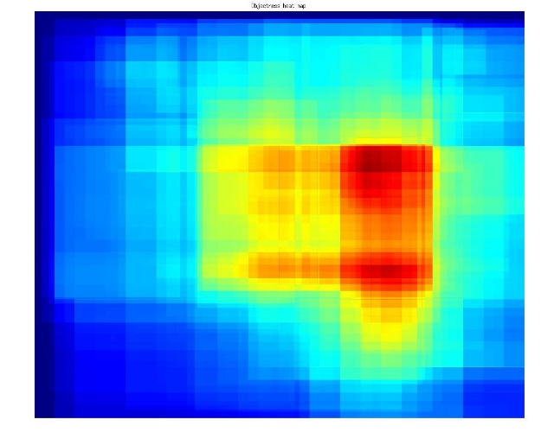
图像目标性
目标性是由Alexe等在文献[1]中提出，表示一个像素或区域包含完整目标的可能性
一个图像中所含目标通常包含下面特点：
包含一个空间闭合的边界；
和周围事物有不同的形态；
有时是独特、突出的。
[1] B. Alexe, T. Deselaers, and V. Ferrari. Measuring the objectness of image windows. PAMI, 2012

Slide 7
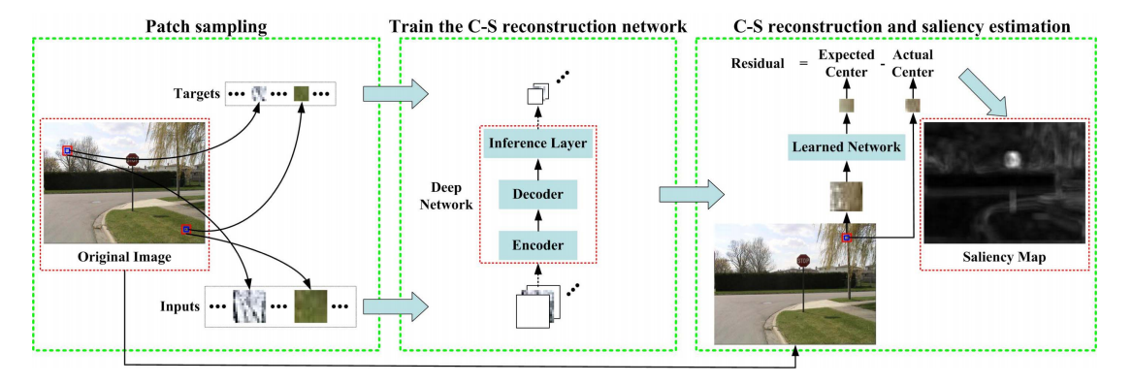
显著性检测方法
这里先引出一篇利用自动编码器来得到图像显著性的方法[2]
[2] C Xia, Fei Qi, Guangming Shi. Visual Saliency Estimation with Deep Autoencoder-based Sparse Reconstruction

Slide 8
目标性检测方法
目标性检测我们采用的是CALVIN[3]提出的方法What is an object ?[4]
每个图得到多个windows
多尺度化
Saliency
分割
通道1
通道分离
窗口打分
Color Contrast
输入图片
通道2
每个windows根据三项原则打分
...
Edge Density
...
Superpixels Straddling
通道3
对于图像中的每个像素点，统计包含该像素点的windows，根据windows的分数计算该像素点的目标性值
得到不同
尺度的图像
每个图像得到一个显著性图
[3] http://groups.inf.ed.ac.uk/calvin/objectness/
[4] Alexe, B., Deselares, T. and Ferrari, V. What is an object? CVPR 2010

Slide 9
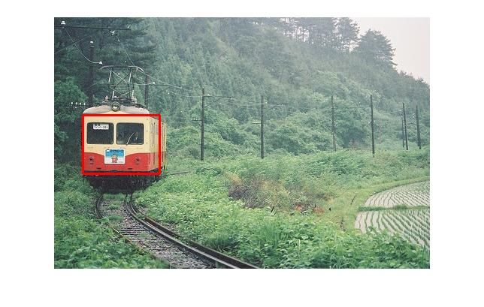
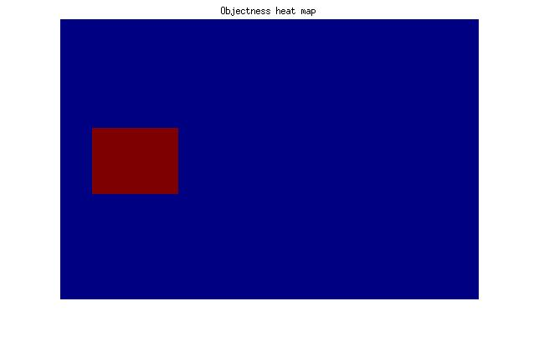
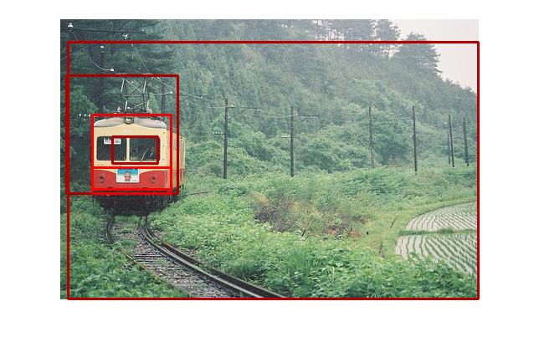
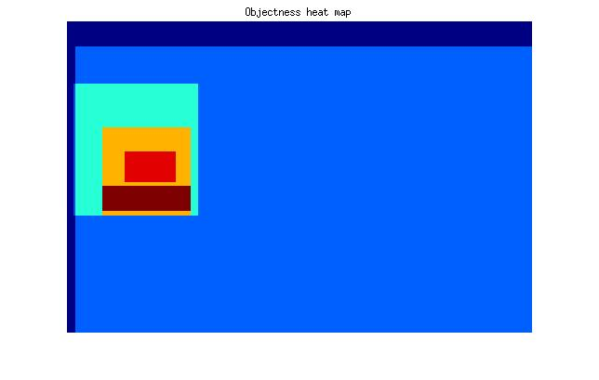
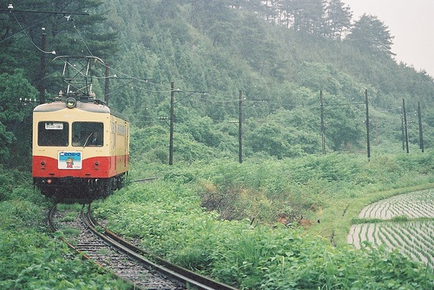
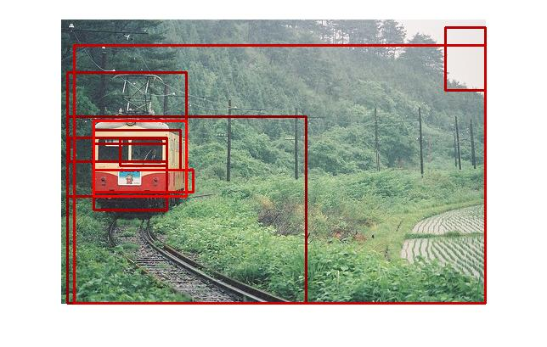
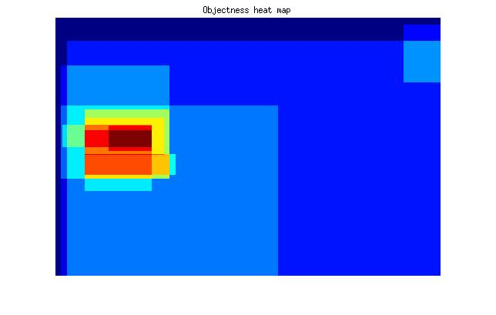
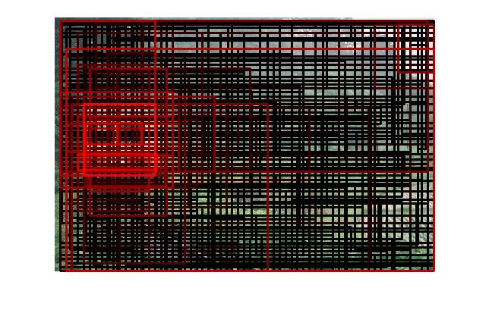
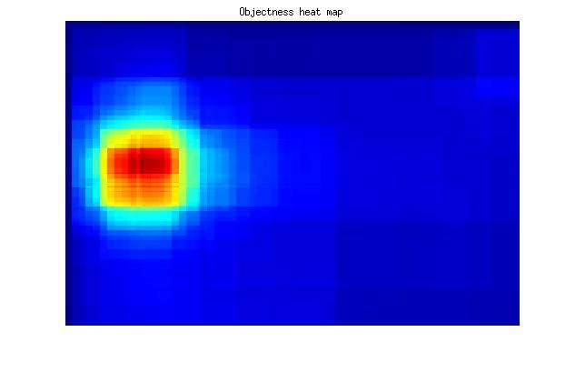
目标性检测效果图
windows=1
windows=5
windows=10
windows=1000

Slide 10
目标性与显著性融合
目标性检测O
S1=a*O+b*S
数据
目标性检测
显著性检测
显著性图S
数据
显著性图S1
显著性检测S
方式一
方式二

Slide 11
融合方式一
随机采样，不需要任何先验知识

Slide 12
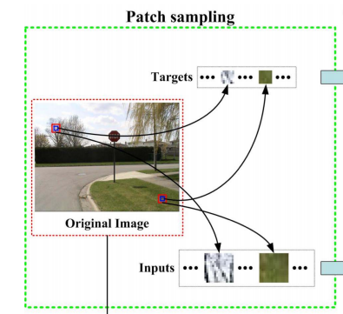
融合方式一
图片
不随机采样
Objectness Map
在训练样本采样时，我们依据图像的目标性，对于目标性大的地方采样概率小，目标性小的地方采样概率大。
以此保证用该样本训练好的网络能够很好的重构图像背景区域，而前景区域重构误差大，来提高显著性检测的效果。
采样

Slide 13
融合方式一实验结果
DS1(120幅图像)
 | Auc_Judd | Auc_Borji
师姐代码 | 0.7968 | 0.7858
100w/normalize | 0.7994 | 0.7883
1000w/obj<0.6 | 0.7971 | 0.7880
1000w/obj<0.5 | 0.7923 | 0.7829
1000w/obj<0.4 | 0.7807 | 0.7713
W：指求图像目标性时用了多少个windows
Obj：指根据图像目标性采样时目标性的阈值设置
实验结果发现检测效果稍微有所提高，但提高不明显，平均提高了大约0.3%

Slide 14
在检验融合方式二之前，又尝试了直接把目标性当做显著性来看，因为显著性的物体一般也是目标，所以该物体的目标性也会很强。
 | DS1(120幅图像) |  | DS2(1003幅图像)
 | Auc_Judd | Auc_Borji | Auc_Judd | Auc_Borji
师姐代码 | 0.7968 | 0.7858 | 0.7755 | 0.7692
1000w | 0.8038 | 0.7937 | 0.7902 | 0.7825
1000w+C | 0.8101 | 0.8007 | 0.7970 | 0.7907
W：指求图像目标性时用了多少个windows
C：指加了图像的中心先验
实验结果发现检测效果提高比加大，平均提高了大约2%

Slide 15
融合方式二
图中a,b满足一下条件：
目标性检测O
S1=a*O+b*S
a+b=1
0≤a ≤1
0≤b ≤1
数据
显著性图S1
显著性检测S
这里，我们采用了遍历的方法，
对于a，依次取0，0.1，0.2，0.3…，1；
对于b，b=1-a
方式二

Slide 16
融合方式二实验结果
 |  | DS1(120幅图像) |  | DS2(1003幅图像)
a | b | Auc_Judd | Auc_Borji | Auc_Judd | Auc_Borji
0 | 1 | 0.7972 | 0.7872 | 0.7693 | 0.7628
0.1 | 0.9 | 0.8072 | 0.7973 | 0.7804 | 0.7743
0.2 | 0.8 | 0.8153 | 0.8055 | 0.7899 | 0.7836
0.3 | 0.7 | 0.8214 | 0.8119 | 0.7976 | 0.7918
0.4 | 0.6 | 0.8254 | 0.8158 | 0.8035 | 0.7977
0.5 | 0.5 | 0.8270 | 0.8186 | 0.8071 | 0.8012
0.6 | 0.4 | 0.8266 | 0.8180 | 0.8087 | 0.8027
0.7 | 0.3 | 0.8241 | 0.8148 | 08083 | 0.8022
0.8 | 0.2 | 0.8203 | 0.8115 | 0.8060 | 0.7994
0.9 | 0.1 | 0.8157 | 0.8068 | 0.8021 | 0.7954
1 | 0 | 0.8101 | 0.8008 | 0.7967 | 0.7908
师姐代码 |  | 0.7968 | 0.7858 | 0.7755 | 0.7692
实验结果发现检测效果在之前的基础上又有所提高，平均提高了大约3%。
一般随着a的增加，显著性检测效果先变好，后变差
当a和b都在0.5附近时，显著性检测效果最佳

Slide 17
谢谢！

